Slide 1
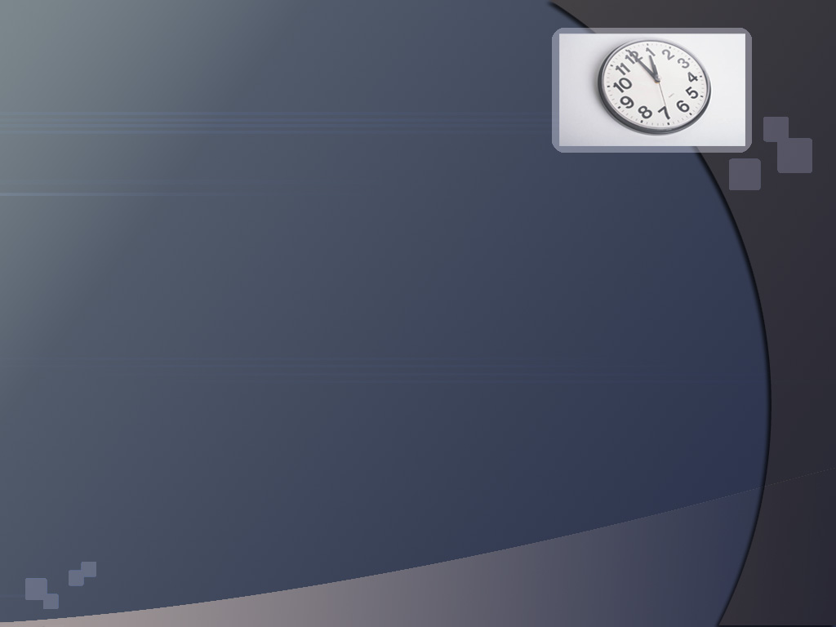
机电系统软件设计方法
第2讲：计算机的本质

Slide 2
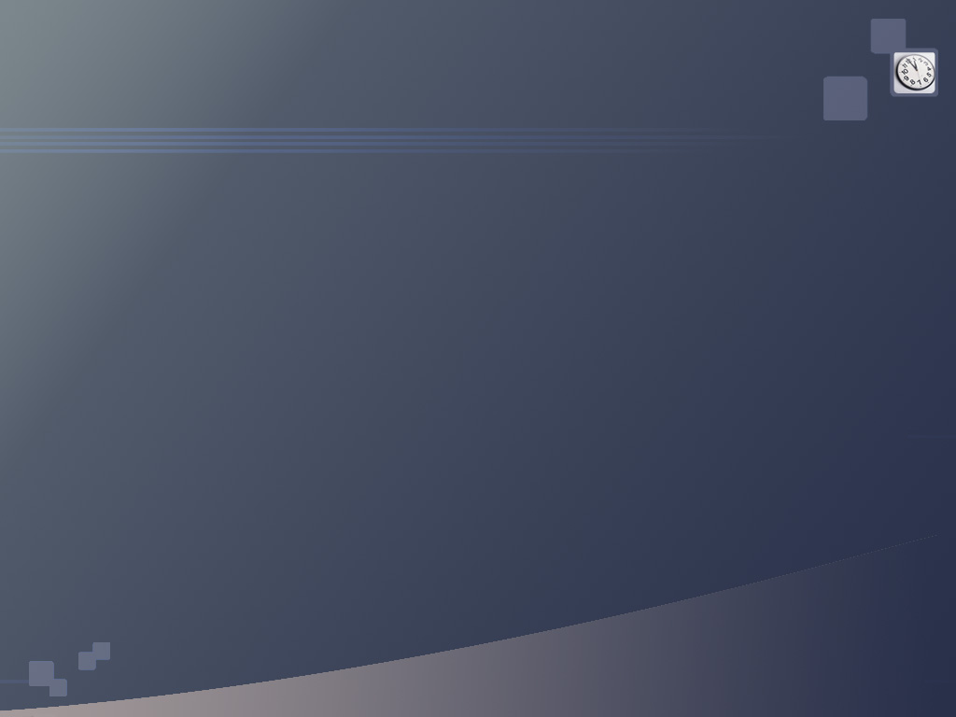
引言
软件离不开硬件的支持，理解硬件是为了更好的编写软件
本次讲座将深入探讨一下计算机的本质
  计算机如何工作的？
  程序的工作原理？

Slide 3
1：计算机的本质(总述)
尘归尘，土归土，计算机归于0和1
  采用二进制作为计算机的基础，来源于1848年英国数学家George Boole 创立二进制代数学
  在此之前，已有多个版本的机械计算机
一切都是数
到处都是逻辑
编码的艺术
计算机的本质，可以从计算机的进化史看出来
0+0=0
0+1=1
1+1=0

Slide 4
计算机史上伟大的人和团体
插入！
IBM
  创造了世界上的第一台计算机
  创造了世界上的第一台打印机
  创造了Fortan语言
图灵 Alan M.Turing(1912 ～1954 年)
  计算机架构的设计者
Dennis Ritche
  C语言的设计者

Slide 5
计算机进化论（1）
加法器-->乘法器（机械的，电子的）
  大家可以回忆一下数字电路中的加法电路和乘法电路
  发挥了重大的作用
  后来又出现了更复杂功能的计算器（差分，积分等）
卡片存储数据和程序
  解决了数据存储的问题
  解决了程序控制的问题

Slide 6
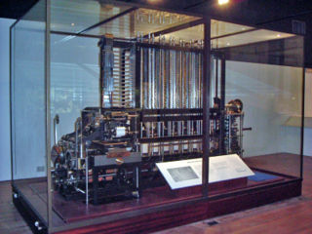
计算机进化论（2）
差分机
Charles Babbage

Slide 7
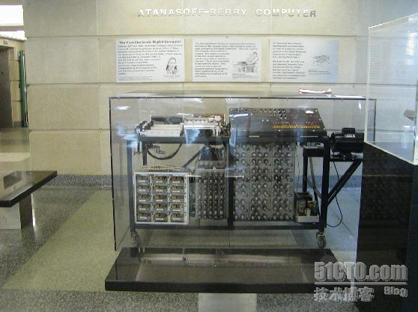
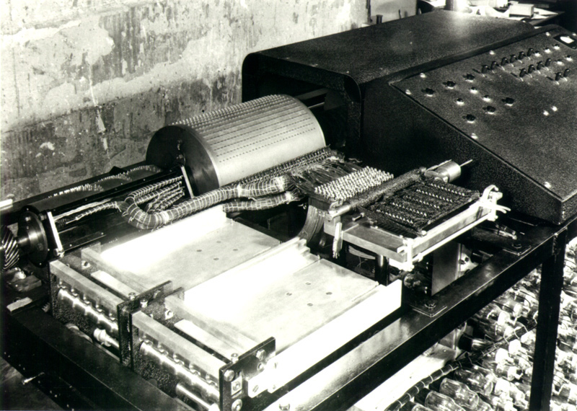
计算机进化论（3）
世界上第一台计算机ABC
Atanasoff-Berry Computer阿塔纳索夫-贝瑞计算机
时钟频率60HZ

Slide 8
现代计算机
图灵机
CPU-中央计算器
  执行指令
  处理数据
存储器
  存储指令和数据
输入输出设备
  数据的出和入

Slide 9
逻辑和计算
输入输
出设备
CPU
指令
数据
程序存储器
数据存储器
数据和指令的转换
程序

Slide 10
2：一切都是数
数在CPU的指令总线上，就是指令
数在CPU的数据总线上，就是数据
数在CPU的地址总线上，就是地址
存储在存储器中的数，可以为指令，也可以为数据
哈佛结构：指令和数据存储器分开
普林斯顿结构：指令和数据存储器一体

Slide 11
2：一切都是数
在我们的程序中，既包括指令，也包括数据
编程的原则是：指令和数据尽量独立
  这样所编写的软件适用性更广
  程序加载速度更快
  节约程序存储器

Slide 12
3：到处是逻辑
计算机最强大的是逻辑处理功能
  否则就是计算器了
  这个世界处处需要进行逻辑判断，因此计算机具有逻辑处理功能是适应这个社会的需要
  逻辑处理也是在CPU里完成的
在编程中，我们需要利用逻辑处理能力来选择不同的指令运行

Slide 13
4：编码的艺术
二进制只能表示数，但是现代计算机需要处理的信息很多，例如文本，图像，图形，语音，视频等
因此需要用二进制数来表示上述信息
这就是编码，用二进制表示一切非数的能力
实际上，计算中的数也是被编码的
  例如：浮点数，补码等
  还有超大的数（long long）

Slide 14
4：编码的艺术
如何编码？
  数据结构（数据的组合）
  （用于宏观，例如C的Structure{}）
  数据协议（基于比特的编码）
  （用于嵌入式，例如标志字）
编码距离
  颜色：RGB（255，255，255）
  图像：BMP
  声音：WAV

Slide 15
5：编程的奥秘
编程就是利用指令处理数据，利用逻辑处理能力选择指令，并将数据转换为可供人机交互的形式。
所以，学习编程，就是学习指令，以及提高自己逻辑判断能力的过程
编程的另一秘诀就在于：学会像计算机那样思考

Slide 16
5：编程的奥秘
编写的程序→代码→存储到存储器上→加载到内存→开始执行→处理数据→执行完毕→从内存中卸载
处理数据
  载入数据（从数据文件中，或者通讯中）
  根据编码协议进行处理（算法）
  输出数据（显示、写入文件等）

Slide 17
5：编程的奥秘
编程的过程实际上是将数据处理的过程变成程序语言代码的过程
  流程图
  数据流图
  流程太复杂了怎么办？

Slide 18
我们的口号
一切编程问题都是纸老虎！
编程只是体力活！
编程不是万能的，但是不会编程是万万不能的。
编程是手段不是目的。

Slide 19
课后思考
通常我们所说的8位，16位，32位以及64位计算机，是什么意思？
如何看待电脑死机？
弄懂“字节”、“字”和“双字”的含义。
计算机上的运算本质上是“逻辑”的还是“算术”的？

